Slide 1
AANTREKKELIJK MAKEN
Les 2: Jouw greenkart aantrekkelijk maken voor sponsors
Pagina 1
WWW.GREENKARTING.NL
LES2 TEAMIDENTITEIT
Pagina 1 van 8

Slide 2
SAMENVATTING
Sponsors zijn onmisbaar voor jouw project
Geef iets terug: zichtbaarheid en betrokkenheid
Onderhoud de relatie: regelmatige updates en respect
Pagina 2
WWW.GREENKARTING.NL
LES2 TEAMIDENTITEIT

Slide 3
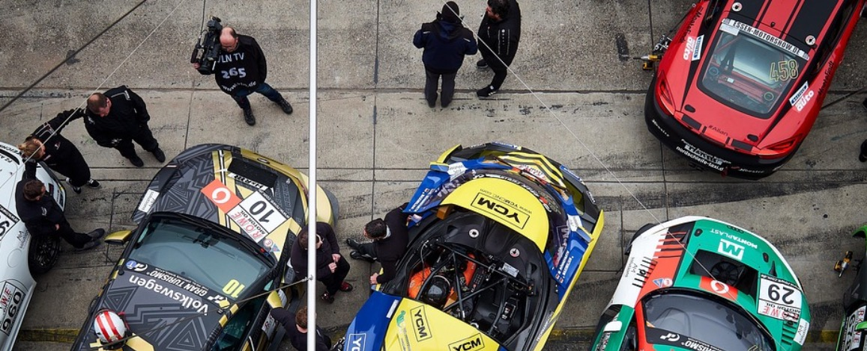
INLEIDING
Hoe maak je jouw greenkart-project aantrekkelijk voor sponsors? In deze les leer je hoe je een sterke teamidentiteit bouwt, sponsorpakketten samenstelt en een professioneel portfolio maakt.
Pagina 3
WWW.GREENKARTING.NL
LES2 TEAMIDENTITEIT
Pagina 2 van 8

Slide 4
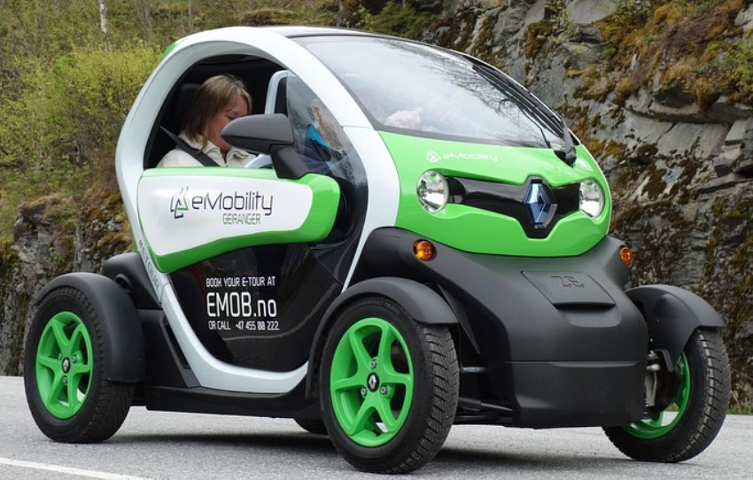
WAT MAAKT JOUW GREENKART BIJZONDER?
Duurzaamheid → Elektrisch, CO2-neutraal
Onderwijs → Echte leerlingen, echt project
Innovatie → Nieuwste technieken
Pagina 4
WWW.GREENKARTING.NL
LES2 TEAMIDENTITEIT
Pagina 3 van 8

Slide 5

JULLIE TEAMIDENTITEIT
Teamnaam → Professioneel en herkenbaar
Logo/Kleuren → Visuele uitstraling
Motto/Slogan → Waar staan jullie voor?
Pagina 5
WWW.GREENKARTING.NL
LES2 TEAMIDENTITEIT
Pagina 4 van 8

Slide 6
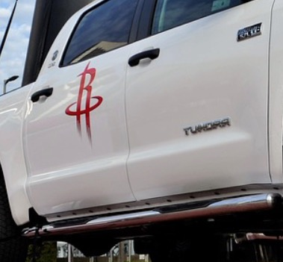
WAT KUN JE SPONSORS BIEDEN?
BRONS (€100-250): Logo klein op kart, vermelding social media
ZILVER (€250-500): Logo middel, 2 social media posts
GOUD (€500+): Logo groot, veel promotie, race-dag uitnodiging
Pagina 6
WWW.GREENKARTING.NL
LES2 TEAMIDENTITEIT
Pagina 5 van 8

Slide 7
TEAMPORTFOLIO MAKEN
1. Teamnaam en logo
2. Korte projectbeschrijving
3. Waarom sponsors bij ons? (voordelen)
4. Sponsorpakketten en contactgegevens
Pagina 7
WWW.GREENKARTING.NL
LES2 TEAMIDENTITEIT
Pagina 6 van 8

Slide 8

PRAKTIJKOPDRACHT: TEAMIDENTITEIT
Teamnaam: Uniek en herkenbaar
Logo: Zelf ontwerpen of downloaden
Kleuren: 2-3 teamkleuren kiezen
Motto: Een slogan die jouw team omschrijft
Pagina 8
WWW.GREENKARTING.NL
LES2 TEAMIDENTITEIT
Pagina 7 van 8

Slide 9
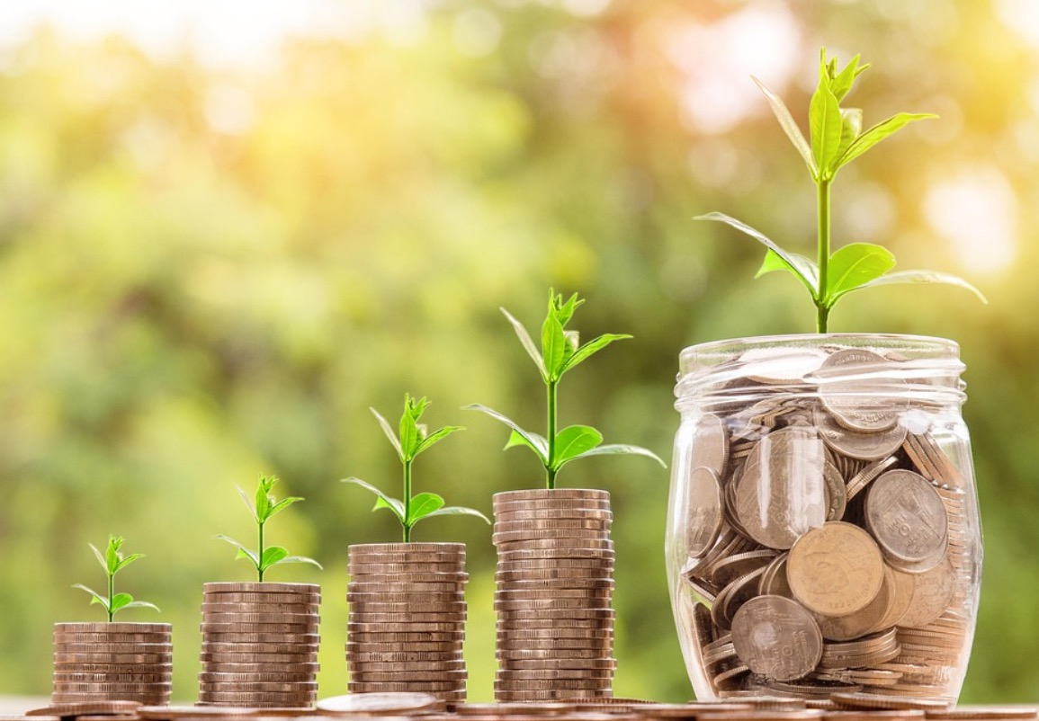
SAMENVATTING
Sterke identiteit = meer sponsors
Portfolio = professioneel visitekaartje
Duidelijke waardepropositie = betere besprekingen
Pagina 9
WWW.GREENKARTING.NL
LES2 TEAMIDENTITEIT
Pagina 8 van 8

